Slide 1
Prečo niektoré živočíchy žijú v skupinách

Slide 2
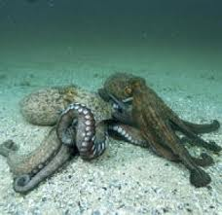
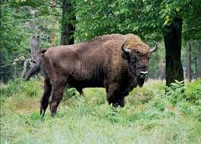
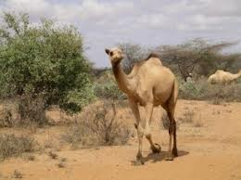
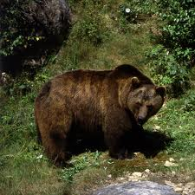
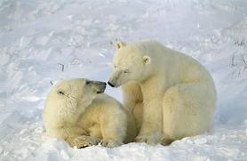
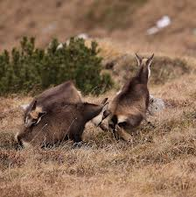
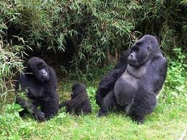
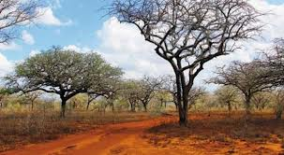
Spoločenstvo
- je prírodné zoskupenie tvorené rastlinami a živočíchmi, ktoré sa navzájom potrebujú a ovplyvňujú.

Slide 3
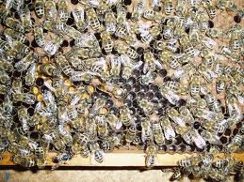
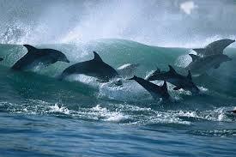
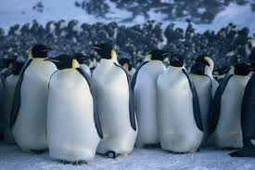
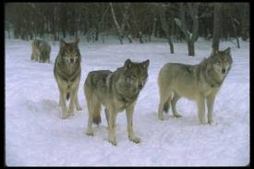
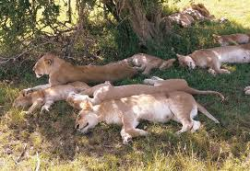
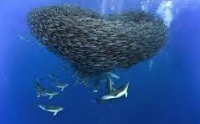
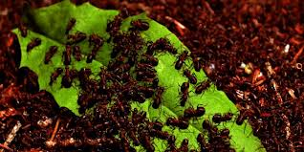
Živočíšne spoločenstvo
- je skupina živočíchov žijúcich v prírodných spoločenstvách lesa, vodných tokov a v spoločenstvách, ktoré vytvoril človek.

Slide 4
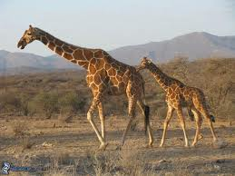
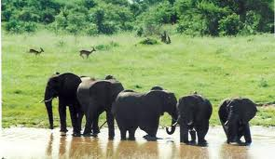
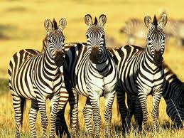
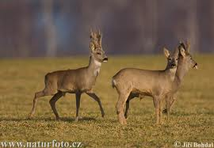
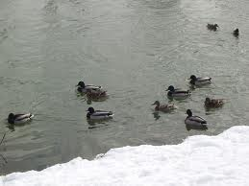
Pre živočíchy žijúce v jednom spoločenstve je typický istý spôsob života.
Prispôsobili sa podmienkam a prostrediu. Spolupracujú pri hľadaní potravy alebo obrane svojho územia. Naučili sa dorozumievať a riešiť konflikty.

Slide 5
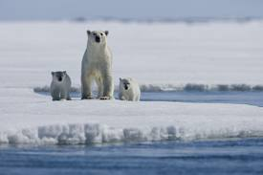
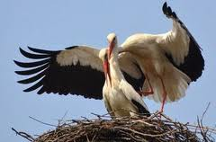
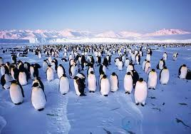
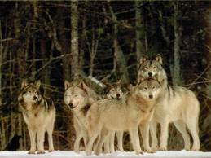
Nie všetky živočíchy žijú
v spoločenstvách.
Niektoré žijú osamote a stretávajú sa len kvôli rozmnožovaniu.
Niektoré žijú v pároch – samček, samička a prípadne mláďatá.
Niektoré žijú vo väčších skupinách a tvoria svorky alebo kolónie.

Slide 6
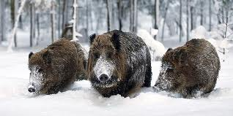
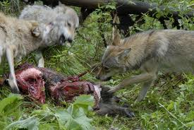
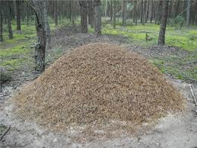
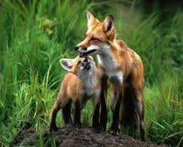
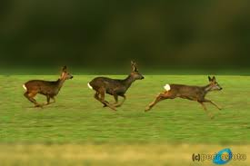
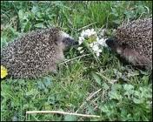
V každom z prírodných spoločenstiev môže existovať viacero živočíšnych spoločenstiev.
Môžu žiť vedľa seba bez konfliktov, ale môžu byť aj vzájomnou hrozbou.

Slide 7
Ďakujem za pozornosť

